Slide 1
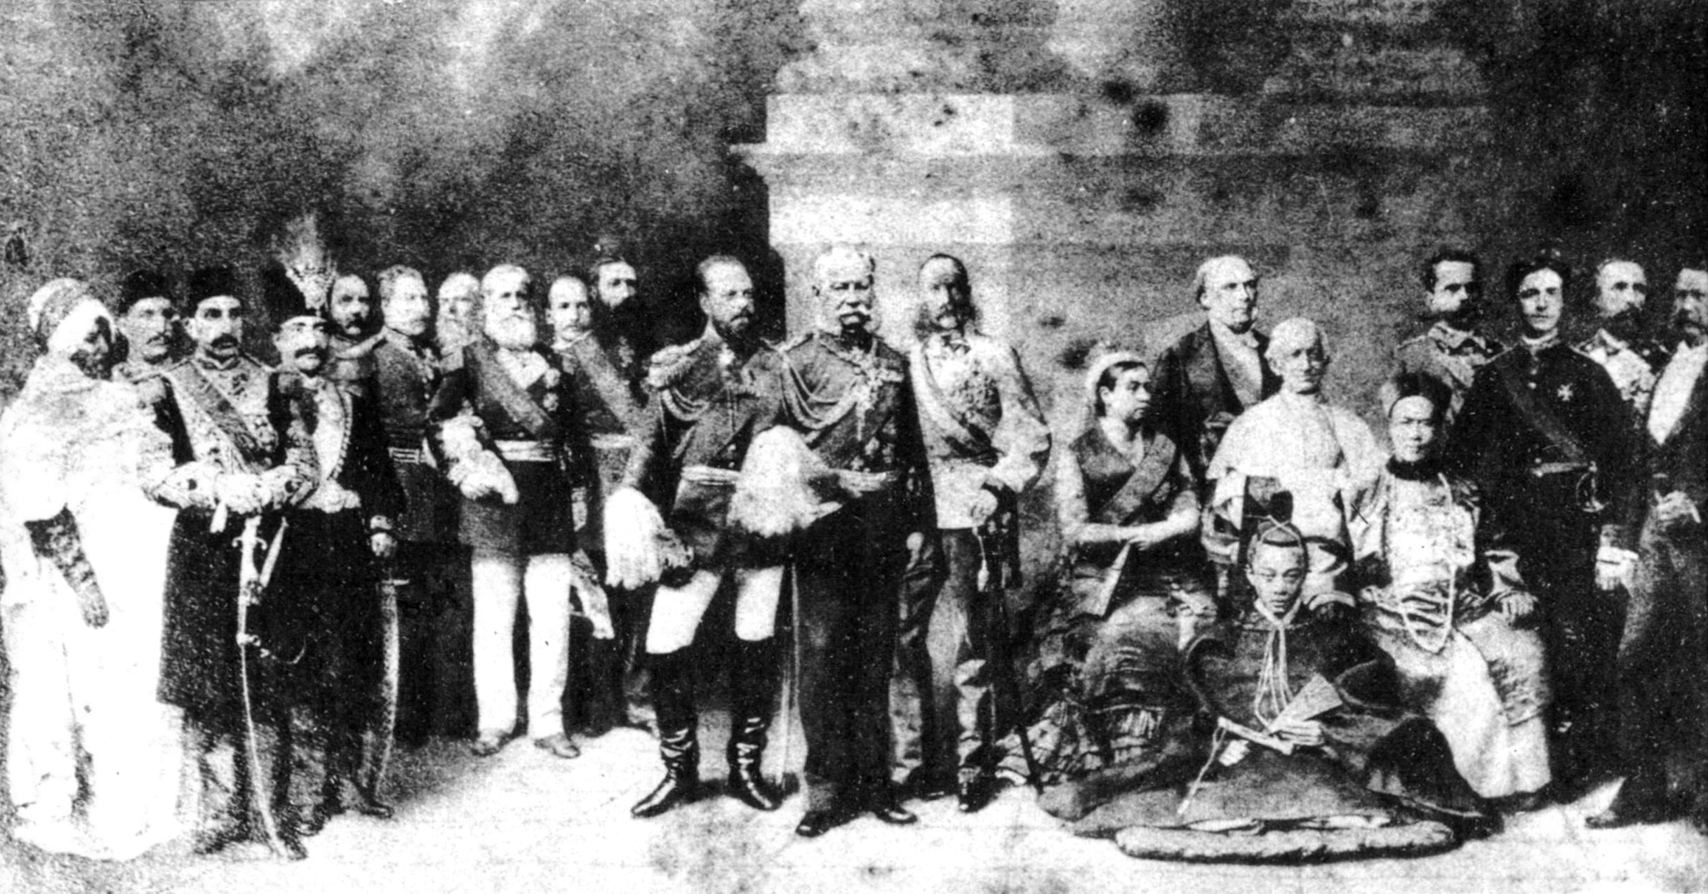
Vznik modernej spoločnosti
2 podoby
Anglická priemyselná revolúcia – rozvoj svetového hospodárstva
Francúzska revolúcia – dedičstvo myšlienok, spoločenské pomery, ideológia, kultúra

Slide 2
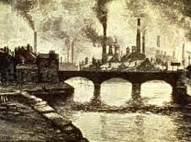
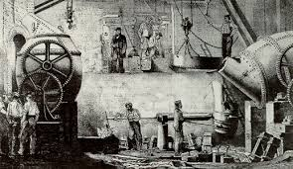
Základné črty priemyselného vývoja
odsunutie politického a kultúrneho diania
sila, stabilita štátu = technický a technologický pokrok
presadzovanie kapitalistického podnikania, spriemyselňovanie hospodárstva
vyspelé a zaostalé krajiny
najrozvinutejšie štáty: USA, VB, Nemecké cisárstvo, Francúzsko
USA a Nemecko – neskorší začiatok im pomohol, priemysel, ktorý budovali bol od začiatku modernejší, neinvestovali do inovácie klasických továrni

Slide 3
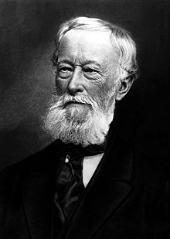
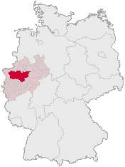
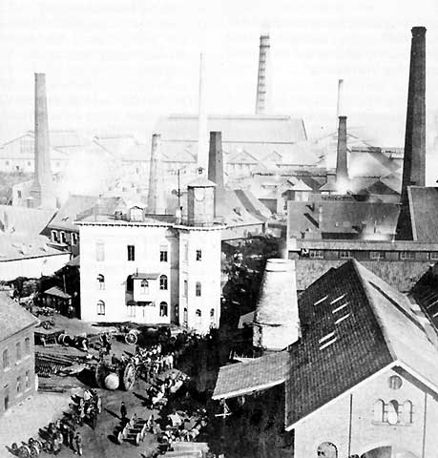
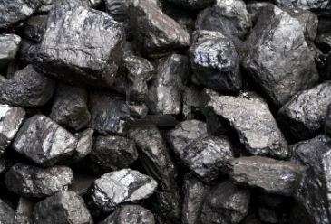
Nemecko
spočiatku agrárne
industrializácia, rast urbanizácie
Alsasko-Lotrinsko – bohaté zásoby nerastných surovín
zbrojovka (Alfred Krupp) - Kruppove závody vďaka zásobám čierneho uhlia a železnej rudy – boli svetoznáme
najsilnejšia priemyselná oblasť Európy = PORÚRIE

Slide 4
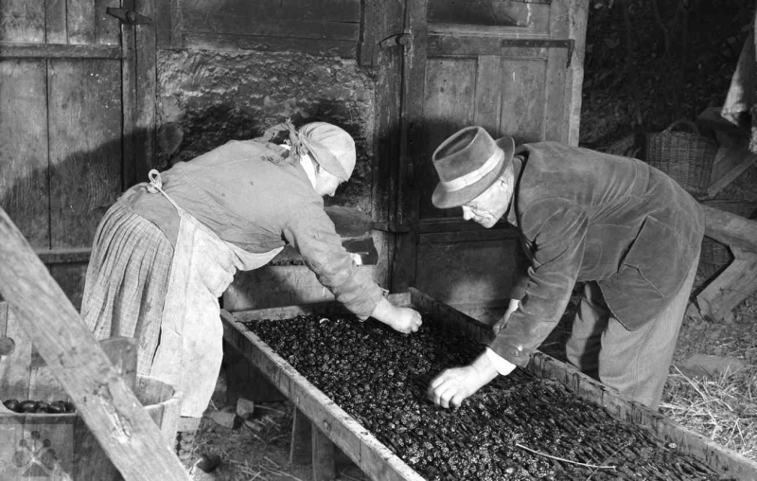
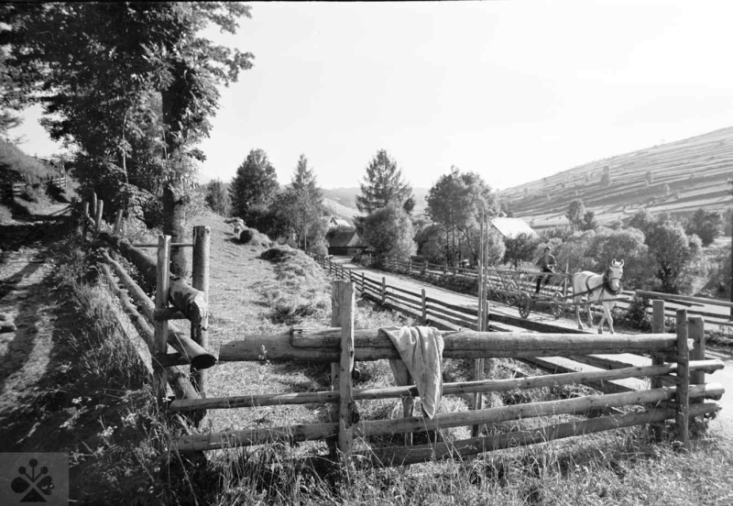
Poľnohospodárstvo
jediný spôsob obživy
počet pracujúcich sa znižoval
vyššie nároky: uživenia väčšieho počtu ľudí, s rastom miezd rástla aj spotreba potravín
intenzifikovala sa – dokázala zvyšovať výnosy a produkciu
zavádzanie vysoko špecializovanej a efektívnej poľnohospodárskej výroby
produkty – vývoz do obrovských vzdialeností

Slide 5
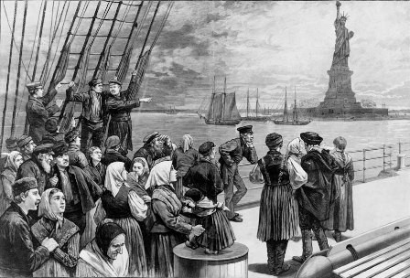
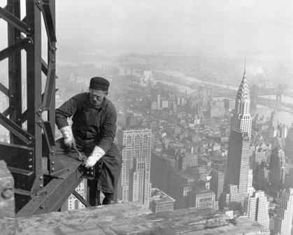
Presuny a rast obyvateľstva
URBANIZÁCIA – VZRAST MIEST, OBYVATEĽSTVA
počet Európanov sa v rámci 1. storočia zdvojnásobil
presuny obyvateľstva medzi krajinami, kontinentmi
USA – lepšie životné príležitosti, rastúce mestá na východe , na západ

Slide 6
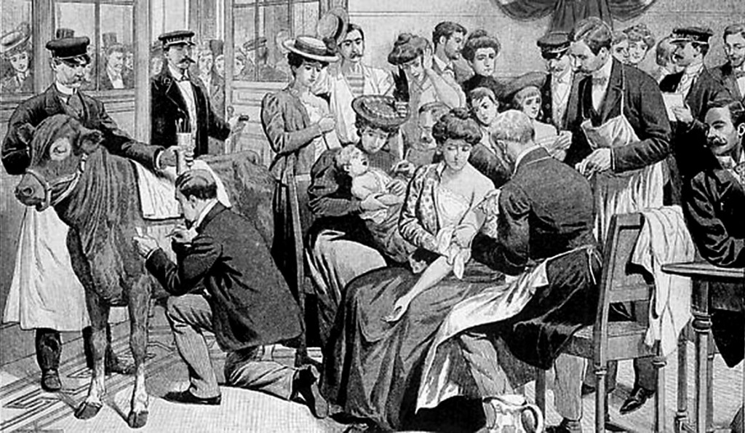
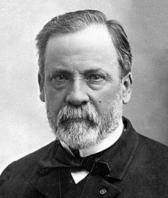
Demografická revolúcia
zlepšenie životných podmienok
predĺženie priemernej dĺžky ľudského života,
znižovanie detskej úmrtnosti
očkovanie proti nevyliečiteľným chorobám
Louis Pasteur dokázal, že príčinou infekcií sú mikróby
lekár Jules Péan zaviedol pri operáciách nové aseptické metódy (umývanie rúk mydlom, sterilizáciu lekárskych nástrojov)

Slide 7
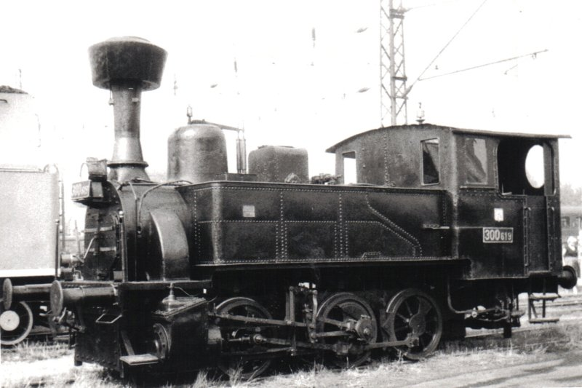
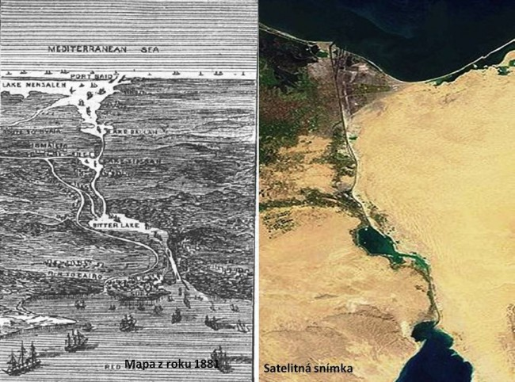
Revolučné zmeny v doprave, vytvorenie svetového trhu
potreba prepravy výrobkov – lacno a na veľkú vzdialenosť
železnica – vytvorenie celonárodného, celoštátneho, medzištátneho svetového trhu
výmena tovarov – nové zákonitosti
lacnejšie lepšie tovary z vzdialeností – ohrozovali miestne, regionálne trhy
zanikali rozdiely v cenách, zanikala tradičná remeselná či ručná výroba
podnikatelia – premýšľanie o špecializácií – nevyrábalo sa všade všetko, aj poľnohospodárstvo sa špecializovalo

Slide 8
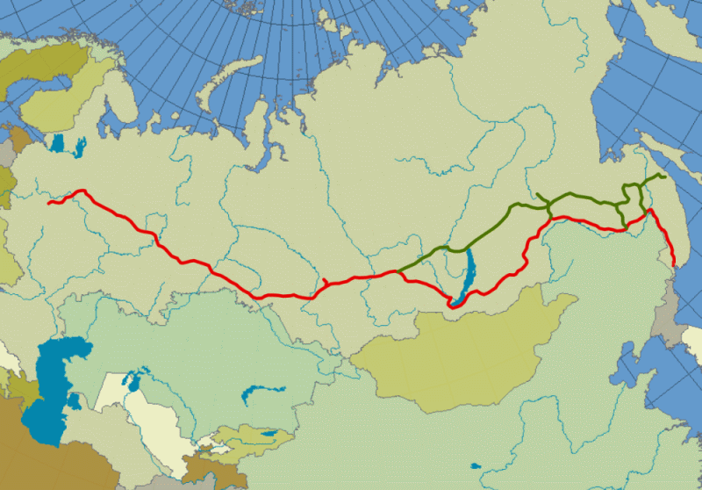
Transibírska železnica
odstránia izolovanosť jednotlivých regiónov a krajín
v Ázií – šíriteľ komunikácie a kultúrnopolitických kontaktov
Novosibirsk, Chabarovsk, Irkutsk
pôvodne cez Mandžusko
Sibír sa otvorila pre ťažbu nerastných surovín

Slide 9
Kapitalistický rozmach a nové rozvrstvenie spoločnosti
hospodársky rozmach
svetová priemyselná produkcia vzrástla o 70%
zmena sociálnej štruktúry – zmena vrstiev, zánik niektorých
najpočetnejšia: ROBOTNÍCI (nahradili poľnohospodárov)
mestská spoločnosť – rozvrstvená bohatí podnikatelia, priemyselní robotníci, + stredné vrstvy: vysokokvalifikovaný personál továrni, tí čo si zarábali duševnou prácou – úradníci, advokáti, lekári, učitelia, umelci – vrstva inteligencie

Slide 10
Mešťania ako vrstva
Šľachta, remeselníci stratili svoj vplyv
19. storočie ,, storočie meštianstva“
bankári, továrnici, veľkoobchodníci, vlastníci veľkého kapitálu, predstavitelia slobodných zamestnaní: lekári, advokáti, notári, novinári, majitelia menších obchodov a podnikov, technici, inžinieri, úradníci z továrni
dôležitá – úloha, vplyv, miesto v spoločnosti
záujmy: politika, kultúra
cenili si pracovitosť, poriadok v rodine
dôležitá: snaha o osobitný úspech – záujem o vzdelávanie a spôsob trávenia voľného času
vzdelávacie spolky, vznik vedeckých spoločností, vedeckých zbierok, športové a kultúrne združenia
IDEÁL: mešťan, ktorý sa usiluje o svoju osobnú aj ekonomickú slobodu, preto podporuje právny štát a ústavné slobody a zaujíma sa o kultúrne výdobytky
s robotníctvom nechceli mať nič spoločné

